Slide 1
Задача№22
Работу выполнила: Кревная Дарья,
ученица 7 А класса МБОУ СШ № 1
г. Архангельска Архангельской области
Руководитель: Куприянович Марина Олеговна,
учитель математики
высшей квалификационной категории
МБОУ СШ № 1 г. Архангельска
Архангельской области, 2016 год

Slide 2
Точки А, С, В, D лежат на одной прямой, причем отрезки АВ и CD имеют общую середину.
Докажите, что если треугольник АВЕ равнобедренный с основанием АВ, то треугольник CDE тоже равнобедренный с основанием CD

Slide 3
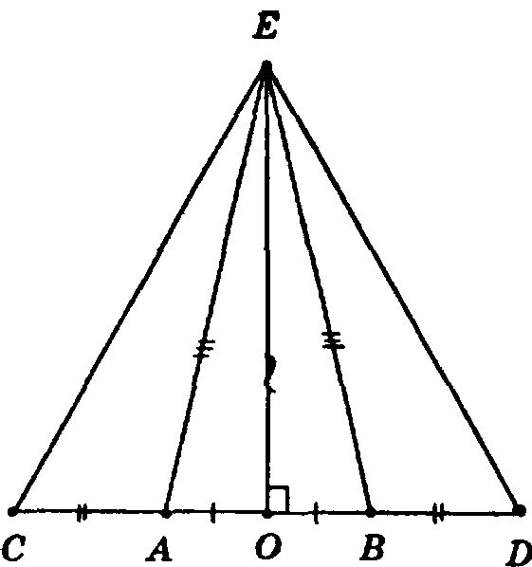
Дано:
Точки А, В, С, D лежат на одной прямой
АВ и CD - общая
АВЕ-равнобедренный
AB основание
Доказать:
CDE-равнобедренный

Slide 4
Решение
1)ΔАВЕ — равнобедренный
2)∠САЕ и ∠ЕАВ,∠ЕВА и ∠EBD — смежные
3)∠САЕ = 180° — ∠ЕАВ = 180° — ∠ЕВА =∠EBD.
4) ΔСАЕ и ΔЕBD
5)АЕ = ВЕ (т. к. АВЕ — равнобедренный)
6)∠САЕ = ∠EBD
7)СА = BD (т. к. СА = СО — АО = OD — OB = BD)
8)ΔСАЕ = ΔEBD
9) ΔCED — равнобедренный, (т. к. СЕ = ∠ED)

Slide 5
Библиография
1. wpid-geom7pog-71
2. Геометрия.7-9 классы: для общеобразоват. учреждений/ А.В.Погорелов.-10-е изд.-М. : Просвещение,2009.-224 с.

